Slide 1
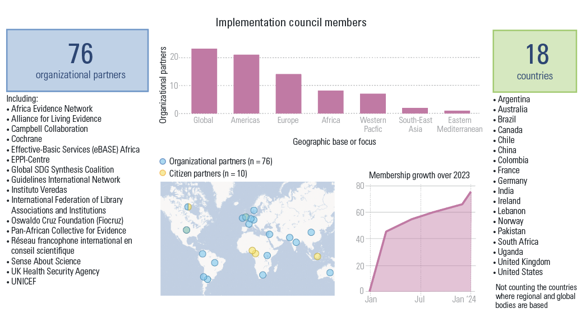
Nosso Conselho de Implementação tem agora 76 parceiros de organizações, provenientes de 18 países de todas as partes do mundo e de várias organizações mundiais e regionais
Membros do Conselho de Implementação
parceiros de organizações
Parceiros de organizações
Países
Incluindo:
Africa Evidence Network
Alliance for Living Evidence
Campbell Collaboration
Cochrane
Effective-Basic Services (eBASE) África
EPPI-Centre
Fundação Oswaldo Cruz (Fiocruz)
Global SDG Synthesis Coalition
Guidelines International Network
Instituto Veredas
International Federation of Library Associations and Institutions
Pan-African Collective for Evidence
Réseau francophone international en conseil scientifique
Sense About Science
UK Health Security Agency
UNICEF
África do Sul
Alemanha
Argentina
Austrália
Brasil
Canadá
Chile
China
Colômbia
Estados Unidos
França
Índia
Irlanda
Líbano
Noruega
Paquistão
Reino Unido
Uganda
Sem contar os países onde estão sediados os órgãos regionais e globais
Global
Américas
Europa
África
Pacífico Ocidental
Sudeste Asiático
Mediterrâneo Oriental
Base geográfica ou foco
Parceiros de organizações (n = 76)
Parceiros cidadãos (n = 10)
Aumento do número de membros até 2023
Jan’23 Jul’23 Jan’24

